Slide 1
Macroeconomía y Políticas Públicas
2022 Segundo Semestre
Rafael Plaza
Prohibida su reproducción total o parcial

Slide 2
Crecimiento y nivel general de precios
Inflación y deflación.
¿Cuánto valen realmente las cosas?. Combinación de precios de las cosas (incluido el precio del dinero), nivel general de precios promedio y el efecto del tiempo (ciclo económico).
En la consideración simple de una economía, todo tiene precio.
El dinero mismo tiene un precio: la tasa de interés (TI).
Los precios de todas las cosas pueden promediarse, arrojando un nivel general de precios promedio.
El nivel general de precios promedio fluctúa a lo largo del tiempo (o de un ciclo económico, si se quiere).
La medición de tales fluctuaciones es normalmente anual => Tasas.

Slide 3
Crecimiento y nivel general de precios
Inflación y deflación.
La tasa representativa del NGP puede fluctuar en dos direcciones:
  Si aumenta, hay inflación (tasa positiva): aumento del nivel general de precios.
    Hoy se suele asociar a la inflación con algo malo porque es cierto que erosiona el poder adquisitivo y con éste el nivel de vida; pero no siempre fue así…
    El mismo Keynes, por ejemplo, alabó el alza de precios como un estímulo para el aumento de la producción.
  Si disminuye, deflación (tasa negativa): disminución del nivel general de precios.
    El costo de la deflación es aún peor, como quedó demostrado en la Gran Depresión.

Slide 4
Inflación
La inflación es un fenómeno en verdad reciente, post II Guerra Mundial.
Definición: inflación es el aumento del NGP; o, en otros términos, el aumento generalizado de los precios.
El ritmo de dicho aumento es lo que mide el índice o tasa de inflación (headline inflation HI = IS + IR, según se verá). En el caso de Chile, el IPC.
El IPC es un índice de inflación, a través de la variación del nivel promedio de precios de una canasta (más o menos amplia o comprensiva) de bienes y servicios finales (esto es, no intermediarios y de consumo familiar, no industrial).
La canasta la conforman un grupo de bienes y servicios, cuya importancia es relativa entre unos y otros, que no sólo varía con el tiempo sino también con el nivel de renta de un país (bienes de primera necesidad, por ejemplo).

Slide 5
Tipos de tasas de inflación
La suma de IS + IR = HI
Inflación subyacente (IS)
Inflación residual (IR)
También conocida como inflación tendecial (core inflation).
Aquella que mide el ritmo de aumento del NGP de la canasta de bienes y servicios finales de consumo familiar.
Excluidos los alimentos no elaborados (ANE) y los bienes y servicios energéticos (ENE) que hacen posible la transformación de los primeros.
La demanda de aquellos bienes dice mucho de la coyuntura de la economía (demanda bastante elástica).
En efecto, mide la “temperatura” de la economía (“caliente” o “fría”).
  Δ+ cuando la activ. econ, crece/se calienta.
  Δ- cuando la activ. econ. decae/se enfría.
Aquella que se enfoca separadamente en el ritmo de aumento del NGP de ANE y ENE.
La demanda de estos bienes y servicios (ANE y ENE) no depende de la coyuntura de la economía (demanda bastante inelástica; por eso se los excluye de la IS).
De hecho, la demanda de ANE y especialmente ENE puede ser muy dependiente de la D u O de otros países (commodities), con lo cual se relacionan con el comercio internacional y la balanza comercial (I-X, componente del PIB).

Slide 6
Costo de la inflación
Inflación como fenómeno reciente. Causas probables:
  Gran depresión. Foco en mantenimiento de niveles de empleo, más que en estabilidad de precios.
  Abandono del patrón oro en período de entreguerras mundiales.
En relación con el costo, hay que distinguir:
  Inflación moderada: Los costos son mínimos.
  Hiperinflación: Costo altísimo.
Responsable de la lucha contra la inflación: Banco Central, la autoridad monetaria. Objetivos relacionados de su política:
  Evitar que la inflación moderada se transforme en hiperinflación.
  Por lo tanto, evitar las espirales inflacionarias.

Slide 7
Hiperinflación
Hiperinflación (HI): Fenómeno económico en el cual los precios (el NGP) comienzan a subir cada vez más deprisa.
Se habla de HI cuando la tasa mensual de aumento del NGP supera el 50% (según el modelo de HI extrema de Phillip Cagan, 1956, Columbia); otros, menos extremos, al rebasar el 25% mensual.
Ejemplos históricos: Alemania (949% tasa media, 4 años > 100% y 11 años > 50%), Polonia (33%), Brasil (22,4%). Empresas alemanas pagaban a sus trabajadores por hora.
Ejemplos actuales: Argentina (54,4% tasa interanual, 25,1% acumulado desde Enero 2019), Venezuela (2.500.000% en 2018 y 10.000.000% proyectada para 2019).
Consecuencias:
  Desaparición de la moneda => parálisis de una economía de mercado => pérdida en eficiencia (costo eficiencia).
  Pérdida de poder adquisitivo.
  Pérdida de valor reflejada, asimismo, en el tipo de cambio.
  Costos sociales, además, repartidos desigualmente.
  Resultado de detener HI: normalmente, fuerte recesión.

Slide 8
Hiperinflación en Chile
Inflación en 1969 (Frei R-T): 36,5%
Unidad Popular (UP, 1970-1973). Plan Vuskovic (Ministro de Economía, Pedro Vuskovic).
HI en UP: 606% general y 342% al final del mandato.
Tras el derrocamiento de Allende, shock treatment.
  Reducción del gasto público en 20%.
  Despido 30% de empleados públicos
  Aumento temporal del IVA.
  Privatizar la mayor parte de las empresas estatales, menos CODELCO.
  Liquidar los sistemas de ahorro y de préstamos para vivienda.
  Restricciones a la sindicalización.
  Modificación de legislación laboral.
Ministerio de Hacienda (Jorge Cauas), Ministerio de Economía (Sergio de Castro, Chicago Boy), y Banco Central (Pablo Barahona).

Slide 9
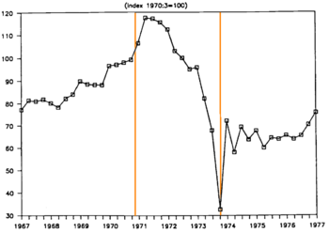
Hiperinflación en Chile
El panorama desde los salarios.
Salarios reales en Chile 1967 - 1977

Slide 10
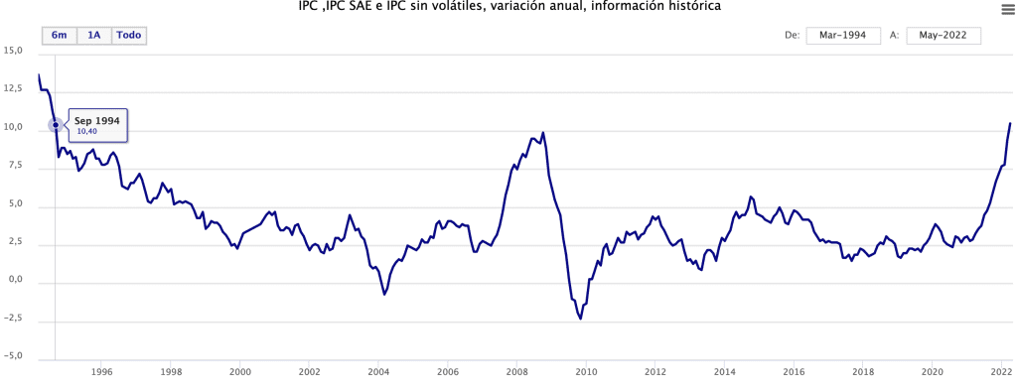
Inflación en Chile supera los dos dígitos por primera vez en 28 años: IPC de abril 2022 subió 1,4%

Slide 11

FMI proyecta inflación de 12,2% para Chile en 2022 y alerta que la región afronta financiamiento “más escaso y costoso” (DF, 13.10.22).

Slide 12
Espiral inflacionaria
1,2,3 y vuelta a empezar…
¿En qué circunstancias una inflación moderada puede acelerarse y degenerar en hiperinflación?.
Economía simple: 3 agentes (empresas, sistema financiero (SF): Banco Central y comerciales, y trabajadores).
Primer Supuesto: Factor exógeno inicial que aumenta costos de las empresas. Ej.: sube el precio del petróleo importado.
Paso I: Empresas deben decidir cómo reaccionar al aumento de costos. Depende de su poder de mercado, elasticidad de su oferta, naturaleza del bien (primario, secundario, sustitutivo, complementario, etc) y de la situación económica general. Las opciones son dos:
  Asume dicho aumento vía reducción de margen de utilidad; o
  Traspasa el aumento de costo vía aumento de precio.
Si la mayoría de las empresas reaccionan traspasando a precios habrá entonces una tendencia al aumento de precios. Para que esta tendencia se materialice, el sistema financiero debe debe aumentar asimismo el financiamiento, ampliando líneas de crédito a sus clientes: las empresas.

Slide 13
Espiral inflacionaria
1,2,3 y vuelta a empezar…
Explicación: Un empresario individual cree que podrá traspasar a precios su aumento de costo, pero eso es en el futuro. Por de pronto necesita, demanda (más) financiamiento para pagar sus insumos (que hoy salen más caros).
Paso II: Si la mayoría hace lo mismo, el SF registrará un aumento de la D por financiamiento. El SF tiene ahora dos opciones:
  No aumentar el volumen de crédito. Quizá aversión a mayores riesgos, límites del BC, trabas regulatorias, altos costos de transacción quizá, impedirá que se concrete la tendencia al alza de precios (NGP). Efecto colateral potencial: suspensión de pagos de las empresas a sus proveedores, problemas transitorios de caja, etc.
  Aumentar el volumen de crédito. Se materializará la tendencia y se producirá un aumento del NGP.
Paso III: Último eslabón, los trabajadores, sus salarios. Ellos han tomado nota del aumento del costo de la vida y al momento de negociar sus condiciones salariales podrán optar:
  Aceptar una reducción del poder adquisitivo de sus salarios (un menor salario real); o
  Exigir un aumento salarial que les permita mantener su nivel de vida. Si ésta es la opción, el resultado es un nuevo aumento del costo de las empresas. Y se cierra el bucle, volvemos al inicio y ya tenemos la espiral, que se alimenta sí misma y la inflación se acelera.
  Efecto de la sindicación: normalmente mayor poder negociador => mayor inflación. Economías con alta sindicación son normalmente más inflacionarias.

Slide 14
Espiral inflacionaria
1,2,3 y vuelta a empezar…
Segundo supuesto: Ya no aumentan los costos (factor exógeno, primer supuesto); sino que aumenta el dinero circulante, aumenta la oferta monetaria.
Recordar ejemplo de Milton Friedman sobre el dinero bajo la almohada, doblado día a día, para ejemplificar la relación entre la Q de dinero y el NGP.
La afluencia súbita y numerosa de consumidores terminaría haciendo subir los precios.
¿Cuándo, en qué punto se manifiesta una espiral inflacionaria?. Pocos estudios al respecto; pero hay cierto consenso que es más probable que aparezcan con tasas de inflación superiores al 10%.

Slide 15
Espiral inflacionaria
1,2,3 y vuelta a empezar…
Rasgos relevantes del proceso:
  Factores exógenos y/o endógenos involucrados.
  Resultado de las decisiones conjuntas de empresas, sistema financiero (bancos comerciales), autoridades monetarias (Banco Central) y fuerza de trabajo. Eso sí, no todos con la misma influencia relativa.
  Para que el proceso se inicie es necesaria la colaboración de todos; de lo contrario, el proceso se detiene antes de alimentarse a sí mismo.
  Rol del SF. El proceso no puede continuar si progresivamente no va aumentando el crédito/financiamiento en el sistema.
  Rol del BC: Tiene la potestad de detener el proceso, pues ejerce control control sobre el volumen del crédito que puede conceder a la banca comercial.
  Los grandes actores aquí son las empresas y los trabajadores. Ambos desean mantener su poder adquisitivo frente a variables exógenas o endógenas. Pero ambos fallan y la inflación se acelera, terminando todo en una recesión que les perjudica a ambos.

Slide 16
Desinflación o desaceleración
El costo de la inflación.
¿Cuál es el costo de la inflación?.
Hay buenas razones para evitar/prevenir las E.I. Ello implica fijar un límite a la inflación tolerable.
Una inflación moderada es manejable, hasta estimulante; pero una inflación excesiva y/o descontrolada tiene un altísimo costo: el de la desinflación o desaceleración que será necesaria para hacer retornar los el precios (el NGP) a su cauce, en otros términos, el costo de la inflación es el del menor crecimiento y mayor desempleo de ralentizar la economía.
La desinflación, nótese, no es una recesión económica; sino un “enfriamiento” de la actividad económica, una caída deliberada del producto en casos calificados y graves para prevenir o detener la aceleración de la inflación.

Slide 17
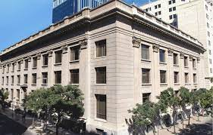
Inflación y dinero. Oferta monetaria

Slide 18
Inflación y dinero. Oferta monetaria
Recordar:
  Supuesto II de aparición de la espiral inflacionaria (EI) y la “posible” relación entre QD y NGP. Ejemplo lógico de Friedman, quien creyó que dicha relación era exacta.
  Que la inflación es un fenómeno monetario. No un tema de precios relativos, como en la isla de R. Crusoe.
  Flujo de economía circular y formas de cálculo del PIB.
¿Existe, entonces, una relación exacta entre QD y NGP?. Para responder es necesario determinar qué es el dinero.
Algunos explican el fenómeno del dinero viendo en él un título , un doc. Que da derecho a adquirir un trozo del PIB de un país. Así, si Δ+ el número de esos títulos, sin aumentar simultáneamente el PIB, lo que Ud. podrá comprar será una porción cada vez menor del PIB, que es precisamente lo que ocurre cuando sube el IPC (nuestro índice de inflación).

Slide 19
Políticas de estabilización macroeconómica
    Las políticas de estabilización (PE) que se orientan a la consecución de los objetivos macroeconómicos (crecimiento, alto nivel de empleo, estabilidad del NGP, etc) y que tienden a estabilizar la producción real en torno a la producción potencial morigerando la frecuencia, las fluctuaciones y la profundidad de los ciclos económicos.
    La producción real esta determinada, en el corto plazo, por la demanda agregada (DA). En cambio, en el largo plazo, el producto potencial lo está por la oferta agregada (OA).
    Hemos visto los componentes de la DA: consumo privado (familias), inversión (empresas), gasto público (gobierno) y saldo neto de comercio exterior (I-xM).
    Una política de estabilización apunta a mantener a raya a la inflación actuando sobre la demanda agregada y especialmente sobre la inversión (fundamentalmente, privada). Por ello se las conoce también como “políticas de demanda”.

Slide 20
Efecto de PE sobre la Inversión
    ¿Por qué sobre la inversión (I)?. Porque la I es particularmente sensible a la QD y al costo del financiamiento (es decir, al costo del crédito).
    Ejemplo: Si el BC Δ+ Tasa Interés => Δ+ costo del financiamiento (crédito) => Δ- Volumen de Inversión => moderación en la tasa de crecimiento del PIB y afectación del mercado del trabajo.
    De las PE, la PM es la que atañe y actúa por excelencia sobre el COSTO del financiamiento (crédito/tipos de interés) = inversión privada.
    Para entender el manejo de la PM y la estructura del sistema financiero (SF) hay previamente que entender la naturaleza del dinero y sus funciones en el sistema financiero

Slide 21
Dinero y sistema financiero
Recordar:
  Polémica sobre la relación entre QD y NGP. Ej.: M. Friedman y guerras europeas desfinanciadas => inflación y recesiones.
Pues bien, esa relación se basa en la naturaleza misma del dinero.
Si esa relación existiera pura y simplemente, lo más fácil para las PE y especialmente para la PM sería enfocarse, observar la QD (aumentándola para animar a la economía; o disminuyéndola, para contraerla).
Problema: Es que en la realidad esa sola relación se muestra errática, demasiado inestable para servir de guía de PM. Razón por la que los BC contemplan en sus análisis otras variables (IMACEC, tasa de desempleo, tasa de inflación, tasas de interés, etc) y no sólo la QD.

Slide 22
Políticas de estabilización macroeconómica
    Las PE más conocidas y generales son la política fiscal y la política monetaria (PM).
    La PM es aparentemente la más técnica y neutral, aunque igualmente se mueva entre intereses.

Slide 23
Política monetaria y
Bancos Centrales
Recordar:
  Relación dinero y PIB.
  Rol de los Bancos Centrales: Evitar la generación de espirales inflacionarias.
  ¿Cómo actúa la política monetaria (PM)?.
Regulando el volumen del crédito (VC), en ello consiste la PM.
  Si Δ+ VC (PM expansiva) = Δ+ ritmo activ. ec (anima, expande).
  Si Δ- VC = PM restrictiva = Δ- ritmo activ. ec. (enfría, contrae).
    Ejemplo EEUU 1974-1979 inflación superior a 10%
    Post 1979, Pres. FED. Paul Volcker.
    PM muy restrictiva, ergo, altas tasas de interés.
    Redujo la inflación a 4% en 4 años, y a 2% en 7 años.
    ¿Son conservadores los BCs?. Más bien prefieren estar en terreno seguro y hacer converger la tasa de inflación a rangos inferiores a 5%.

Slide 24
Alto nivel de emple0
Y su relación con la población y el nivel general de precios.

Slide 25
Alto nivel de empleo
Recordatorio.
  Objetivo macro.
  Desempleo: Efecto doloroso MICRO (personal) /MACRO (social) de las recesiones (Macro, Ciclo Económico). Cae la producción ergo más difícil hallar empleo. Nivel de vida cae.
  Indicador: Tasa de desempleo (TD).
  TD Δ+ durante y después de recesiones.
  TD Δ- durante expansiones.
  Disyuntiva a CP: tasa de desempleo o inflación.
Consideración previa.
  El desempleo puede o no ser un problema.
  Una cuota de desempleo hasta puede ser algo macroeconómicamente favorable, pues significa que la economía aún tiene margen para el crecimiento.
  En último término, el desempleo es verdaderamente un problema cuando la tasa de crecimiento de la población (vegetativo, migraciones, etc) supera la tasa de creación de empleos.
  Tasa de presión laboral (TPL): Relaciona a los desocupados, los ocupados que buscan empleo y los iniciadores disponibles.

Slide 26
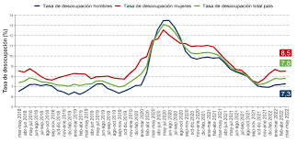
Desempleo en Chile
Evolución tasa de desocupación, según sexo, total país, 2022) Fuente: INE.

Slide 27
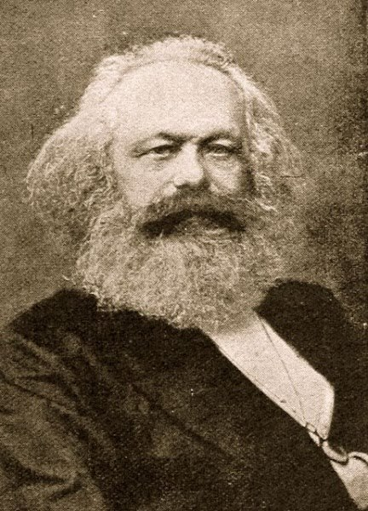
El trabajo. Historia. Teoría marxista.
Revolución industrial s. XIX. Capitalismo industrial moderno.
Karl Marx. Consideró entonces a la fuerza de trabajo como una mercancía, fundamental en el crecimiento del capitalismo.
Todo artículo (bien producido para su venta) tiene: 1. un valor de uso y 2. un valor de cambio (mercantil/monetario).
Así, el trabajador tiene un valor de uso (capacidad productiva) y uno de cambio (del cual su salario es representación).
Pero cuando el valor de uso del trabajador se combina con el capital del empresario, el producto vale más que el valor de cambio del trabajador. Brecha o excedente del que se beneficia únicamente el empresario y que Mark identifica como “explotación”.
La acumulación de ese excedente en el tiempo permite al capitalismo expandirse impulsado por el aumento de la producción => antagonismo social => control de medios de producción => economía socialista.
Punto de partida a la crítica del capitalismo y para entender las desigualdades que aún persisten.
Fuente: El capital. Crítica de la Economía Política, Tomo 1. Fondo de Cultura Económica (ed. 2ª 1959, reimpresión 25 1995).
Crítica: El trabajo no puede ser visto sólo como una mercancía. Y aún si lo fuere, no sería cualquier mercancía. Marx soslayó el hecho que los Δ+ en los salarios (el precio del trabajo) tienen consecuencias sobre la demanda agregada (lo que sólo repararía Keynes, no olvidar que los salarios constituyen el grueso de la renta nacional) versus los Δ+ de precios en otras “mercancías”de importancia relativa menor.

Slide 28
El trabajo. Historia.
Antes de la Gran Depresión la variable de empleo no era valorada. Ley de Say: la oferta crea su propia demanda. Pionero en re-conceptualizar el trabajo: K. Marx.
Durante la Gran Depresión (1929). El ciclo recesivo disparó la tasa de desempleo (TD) y sólo las recetas keynesianas detuvieron la espiral. Para Keynes, el origen último del desempleo se explica por una insuficiencia de la demanda en el mercado de bienes y servicios (desempleo keynesiano, clásico o cíclico = por fluctuaciones de la demanda).
Desde el fin de la Gran Depresión, pasando por la Segunda Guerra mundial y hasta 1975. Época dorada del capitalismo, con alto crecimiento y TD muy bajas.
Desde 1975 en adelante. Crisis del petróleo. Crecimiento se ralentiza, la tasa de inflación no decae (estanflación) y la TD comienza a subir. Se ponen en tela de juicio las recetas keynesianas, las que no parecen rendir fruto.

Slide 29
Desempleo problemático
Pérdida de ingresos y producción.
  Devastador para quienes deben asumirlo.
  Paliativo incompleto (y hasta cierto punto ineficaces): Compensaciones, seguros por desempleo, ingreso familiar de emergencia (IFE), aún peor retiros de AFP, etc.
  Implica Δ- en consumo (C) y en inversión en capital (I).
  Reduce estándar de vida en el presente y en el futuro.
Pérdida de capital humano.
  Destruye el KH cuando el desempleo es prolongado.
Costo del desempleo se reparte de manera desigual. Implicancias diversas, políticas, sociales y ciertamente económicas.
  Todas las formas de desempleo implican un costo, pero el desempleo de largo plazo es, sin duda, la más onerosa.
  ¿Deberían los indicadores de desempleo distinguir la duración del desempleo? (hoy no lo hacen).
  Relacionar con Tasa de Presión Laboral (TPL): desocupados, ocupados que buscan empleo, iniciadores disponibles (indivs. fuera de la Fuerza Laboral que esgrimen no haber buscado trabajo en las últimas 4 semanas porque iniciarán pronto una actividad laboral y que, al mismo tiempo, declaran disponibilidad para trabajar).

Slide 30
Detrás del desempleo problemático… Incertidumbre.
La imposibilidad de prever el futuro determina variaciones en la composición de cartera (¿destino mi ahorro a consumo o a inversión?); y ésta, en la demanda.
Desempleo y oferta
Desempleo y demanda
Empresarios y banca.
Óptica desde la oferta: Supone medidas estructurales.
Receta clásica.
  Contención del gasto (especialmente gasto público).
  Flexibilización del mercado laboral (racionalización de los costos laborales).
  Ventaja: Beneficio común de oferentes y demandantes de empleo. Potencia inversión (consumo futuro).
  Desventaja: Mal diagnosticado el tipo de desempleo, la receta puede fallar.
Políticos y sindicalistas.
Óptica desde la demanda (como insuficiencia de ella, o sea, desempleo keynesiano): Supone medidas basadas en estímulo a la demanda (no estructurales).
Receta clásica:
  Aumento del gasto (especialmente gasto público).
  Aumento de salarios.
  Ventaja: Estimula la demanda.
  Desventaja: El efecto estimulador (de la Dda.) del aumento del gasto tiene un límite no sólo difícil de identificar sino más aún de controlar (política de por medio, etc).

Slide 31
Población y mercado de trabajo
La población total como punto de partida.
Hay que distinguir:
  Población improductiva. Ej.: Extranjeros en situación irregular con IFE, infantes, dementes, presos, dueños(as) de casa,etc.
  Población productiva (en edad, estado por ejemplo con iniciación de actividades en SII, condición de trabajar o productiva). A su turno:
    Edades legales para iniciar y cesar en el trabajo (jubilar), depende de las legislaciones de cada país. Así se distingue:
    Población productiva inactiva, indisponible o fuera de la fuerza laboral. Ej.: Estudiantes universitarios y conscriptos (quienes pudiendo, no buscan empleo).
    Población productiva activa, disponible o fuerza laboral (FL). Se distingue:
      Fuerza laboral desempleada, sin empleo. Requisitos para calificar: esfuerzo de búsqueda, a la espera de reintegro al antiguo o a un nuevo empleo en un tiempo breve (30 días, 4 semanas u otro lapso).
      Quienes no satisfacen ese requisito: Trabajadores marginalmente ligados a la FL
      (desalentados, porque han dejado de buscar activamente) o que no califican como FL desempleada. Ej.: Los “nini” (ni estudian ni trabajan, pero juegan videojuegos en casa de sus padres).
      En resumen, ¿quién está desempleado/en paro?: Aquella persona en condiciones de
      trabajar y que no tiene trabajo, pero que busca activamente un empleo.
      Fuerza laboral empleada.
        Empleo de tiempo parcial.
        Empleo de tiempo completo.
      FL = N° personas con empleo + N° personas sin empleo (cumplen requisito).

Slide 32
Indicadores del mercado de trabajo
Algunos solamente, entre los más relevantes.
Tasa de desempleo (TDe).
  Mide qué tantas personas disponibles, activas para trabajar y que buscan activamente empleo no pueden hallarlo.
  TDe = N° desempleados x 100
    Fuerza laboral
Razón empleo/población (REP).
  % de personas en edad productiva que tiene empleo.
  REP = N° empleados x 100
  Pobl. Productiva (La PP, sabemos, puedes ser inactiva o activa; y ésta última, a su vez, desempleada o empleada. Sólo la PP activa compone la Fuerza Laboral, FL).
  REP fluctúa con el ciclo económico: se reduce en recesión y aumenta en expansión.
Tasa de participación en la fuerza laboral (TPFL).
  % de la poblac. en edad productiva que toma parte en la fuerza de trabajo.
  TPFL = Fuerza laboral x 100
  Pobl. productiva
Trabajadores marginalmente ligados a la FL/ Trabajadores desalentados (no califican para la FL desempleada).
Trabajadores a tiempo parcial que desean trabajo de tiempo completo.
Tasa de desocupación ajustada estacionalmente.

Slide 33
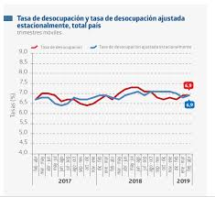
Indicadores del mercado de trabajo
Algunos solamente, entre los más relevantes.

Slide 34
Tipos de desempleo
Y el pleno empleo. Fluctuaciones del desempleo y el PIB real en el ciclo económico.
Desempleo friccional (DF)
Desempleo estructural (DE)
Fenómeno I: Rotación normal de trabajadores (entran y salen de la Fuerza Laboral).
Fenómeno II: Creación y extinción normal de puestos de trabajo (ciclo de vida de las empresas).
Fenómenos “normales”, de regular ocurrencia, casi “voluntarios”
Desempleo que surge de aquellos dos fenómenos, de carácter permanente y asociado a una economía dinámica y en crecimiento.
Tasa de DF.
El resultante de cambios tecnológicos o competencia internacional y que modifica requerimientos sobre capacitación o ubicación geográfica de los puestos de trabajo.
Algunas plazas de empleo desaparecen para siempre (recordar destrucción creativa).
No es de carácter permanente, sino esporádico; aunque profundo, largo y especialmente gravoso para trabajadores mayores.
No es susceptible de reducción mediante simples estímulos a la demanda.
Exige capacitación, reubicación o retiro; y políticas de oferta o “medidas estructurales”.
Tasa o escala DE.

Slide 35
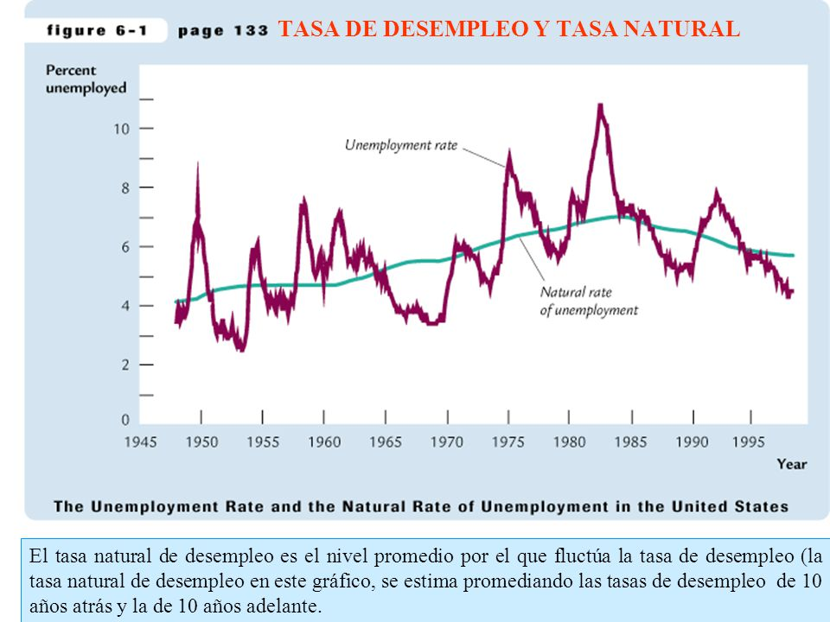
Tipos de desempleo.
Y pleno empleo. Fluctuaciones del desempleo y el PIB real en el ciclo económico
Desempleo natural (DN)
Dice relación con la cantidad de desempleo que experimenta normalmente la economía de un país. Aquel que se da únicamente por razones estructurales (DE) y de fricción (DF).
Sin relación alguna con el D. Cíclico => idea subyacente al DN: estabilidad macroeconómica.
Relaciona el D. Friccional y el D. Estructural. Tasa DN: Aquella que se obtiene cuando la economía crece a su tasa potencial (vid infra TD < Tasa DN => PIB real > PIB potencial = BP+); y por debajo de la cual aumenta la inflación (por haber dado lugar a una brecha de producción negativa vid infra TD > Tasa DN => PIB real < PIB potencial = BP-).

Slide 36
Tipos de desempleo.
Y pleno empleo. Fluctuaciones del desempleo y el PIB real en el ciclo económico
Desempleo cíclico (DC)
Obviamente, la idea subyacente al DC es la del ciclo económico (fluctuaciones del producto o crecimiento a lo largo del tiempo).
Aquel más alto de lo normal a lo largo de un ciclo económico
Y más bajo de lo normal en el peak del mismo ciclo.
Tasa DC.

Slide 37
Pleno empleo
Relación con la Tasa DN
Pleno Empleo: Situación en que la Tasa de Desempleo = Tasa Desempleo Natural (Tasa DN).
Factores que influyen en Tasa DN:
  Distribución poblacional por edad.
    Población joven => Más desempleo friccional (más buscadores de empleo y mayor movilidad).
    Población mayor => Menos desempleo friccional (menos búsquedas, más estabilidad).
  Escala cambio estructural. Depende de:
    Ritmo y magnitud del cambio tecnológico.
    Competencia internacional.
  Tasa salarial real. Dos producen desempleo y desincentivan las capacidades:
    el salario mínimo y
    el salario de eficiencia.
  Compensaciones por desempleo/seguros de desempleo.
    Reducen costo oportunidad de la búsqueda de trabajo, porque desincentivan la búsqueda de empleo = abaratan el estar desempleado.
    Por tanto, aumentan la Tasa DN.
    Mientras mayor el tiempo con derecho a recibirlas, más aumenta la Tasa DN.

Slide 38
Desempleo y PIB real a lo largo del ciclo
Finalmente! Conexión con el crecimiento (a mi juicio, el objetivo macro central).
PIB potencial: PIB real con pleno empleo.
A lo largo del ciclo económico, el PIB real fluctúa en torno al PIB potencial (o eso se espera).
Brecha de producción (BP) : La diferencia entre PIB real y PIB potencial.
Naturalmente si no hay pleno empleo, a lo largo del ciclo, la tasa de desempleo (TD) fluctuará en torno a la Tasa DN.
Con pleno empleo, TD = Tasa DN y PIB real = PIB potencial = BP cero.
Si TD < Tasa DN => PIB real > PIB potencial = BP+
Si TD > Tasa DN => PIB real < PIB potencial = BP-

Slide 39
Dinámica de salarios post COVID-19 y los riesgos de una espiral de precios y salarios
Fuente: https://www.imf.org/es/Publications/WEO/Issues/2022/10/11/
“La inflación ha alcanzado un máximo no registrado en 40 años en algunos países.
Si bien hasta ahora el aumento de los salarios en general ha permanecido por debajo de la inflación, hay analistas que advierten que los precios y los salarios podrían empezar a interactuar entre sí, y que la inflación salarial y de los precios experimente un aumento permanente como consecuencia de una espiral sostenida entre salarios y precios.
El análisis destaca que si las expectativas son de carácter más retrospectivo, el endurecimiento monetario que se necesitaría para reducir los riesgos de desanclaje de la inflación tendría que ser más intenso y concentrado en la etapa inicial.
Los riesgos de una espiral de precios y salarios sostenida parecen ser limitados porque los shocks inflacionarios subyacentes tienen origen fuera del mercado laboral y el proceso de endurecimiento de la política monetaria es contundente”.

